Slide 1

珍愛生命守門人

Slide 2

當生命陷落時….
有時我們遭逢挫折，難免沮喪或感到無助無望。有時心煩焦躁，有時衝動難擋，或因憂鬱情緒，忽略生命中美好回憶，忘卻了生命的可貴。

Slide 3
兒童青少年自殺問題（引自全國自殺防治中心）
近年來青少年學生自殺事件頻傳，逐漸呈現低齡化現象，青少年自殺有不斷增加的趨勢。
根據衛生署公佈，除了老年人之外，青少年是最容易自殺的高危險群。

Slide 4
青少年自殺的警訊（FACT）
（引自全國自殺防治中心）
感覺（Feelings）
無望的—「事情不可能變好了」、「已經沒有什麼好做了」
無價值感—「沒有人在乎」、「沒有我別人會更好」。
行動或事件（Action or Events）
藥物或酒精濫用、 談論或撰寫有關死亡或毀滅的情節。

Slide 5
青少年自殺的警訊（FACT）
（引自全國自殺防治中心）
改變（Change）
人格—更退縮、厭倦、冷漠、猶豫 不決，或更為喧鬧、多話、外向
行為—無法專心
睡眠—睡太多或失眠，有時候會很早醒來
飲食習慣—沒有胃口、體重減輕、或吃得過量、對於朋友、嗜好、個人清潔、喜歡的活動失去興趣、在經過一段時間的消沈、退縮後突然情況好轉。
惡兆（Threats）
言語—如「流血流多久才會死？」
威脅—如「沒多久我就不會在這裡了」
計畫—安排事務、送走喜歡的東西、研究藥物、 獲取武器
自殺的企圖—服藥過量、割腕
任何一次的自殺企圖都是自殺者求助的訊號，不應該將其誤解而忽略之。

Slide 6

問問自己與身邊的朋友
最近的心情怎麼了?
身體或心理有什麼不同？
有出現以上的警訊嗎？

Slide 7
如何關注自己與他人－
憂鬱情緒辨識
（台北市自殺防治中心）
表情及情緒上：
焦慮、失神、愁苦、眉頭深鎖，憂鬱、低落、煩躁易怒的情緒
在言語及思想上：
負向思考、自殺意念、自殺計劃、無故與人道別、說道歉或交代事情
在行為上：
退縮或人際衝突、異常行為(寫遺書、事先分配財產、將心愛的東西分送他人、還債、買藥等)、物質濫用

Slide 8
你我都是守門人
「自殺防治守門人」－「早期發現、早期干預、早期協助」的角色。守門人在看到求救訊息，並於對方需要之時給予鼓勵及資源協助，陪伴他度過想要尋求死亡的低潮期。
只要你願意，透過適當的學習，每個人都可以成為「自殺防治守門人」。

Slide 9
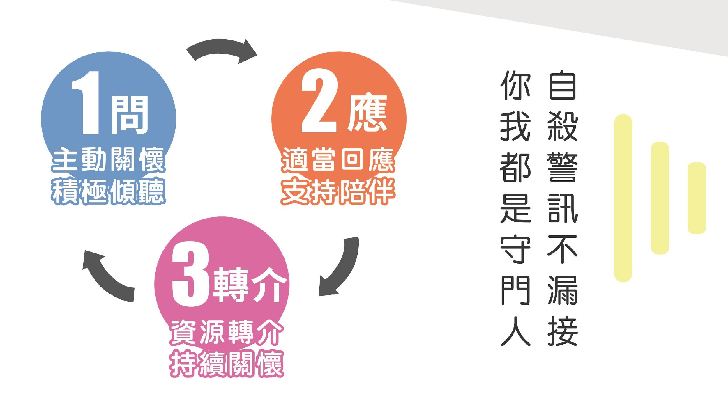
1問2應3轉介 （引自全國自殺防治中心）

Slide 10
1問：「主動關懷、積極傾聽」 （引自全國自殺防治中心）
自殺行為是從「想法」到「行動」的漸進過程，自殺行為出現之前，個案會透露某一形式的線索或警訊，可能以口語或行為的方式表現。
感到懷疑他/她有自殺意念，需立即詢問，要有這可能是唯一一次介入幫助的機會的認知。
讓他/她放心自在的說，不要打斷他。
怎麼問？
間接問法：你是否曾經希望睡一覺並且不要再醒來？
直接問法：你會不會有想不開的念頭？

Slide 11
2應：「適當回應、支持陪伴」 （引自全國自殺防治中心）
平靜、開放、接納且不批判的態度
開放地討論失落、孤獨與無價值的感覺
積極專注傾聽他/她遭遇的問題，嘗試了解他們的感受，提供情緒支持。
不要急著評斷他/她的遭遇、處境或想法。
提供任何形式的「希望」，將焦點放在個人正面的力量。
少批評，多接納；多同理，少評價。

Slide 12
如何陪伴自己與他人
（台北市自殺防治中心）
同理心的陪伴：傾聽、陪伴、接納情緒 | 不適當的回應：批評、指責、否認感受
如： 日常生活的陪伴、傾聽，維持生活的穩定性。 每個人都會有難過的時候，沒關係讓我陪你，慢慢來，一切都會慢慢變好的。 | 如： 你能力那麼強，為什麼要這樣想、幹麻這樣想？ 你比別人都好，還不滿足？ 一定是你抗壓性太低！ 一定是你想太多
陪伴他/她尋求輔導老師或心理師等專業協助。
Notes:
韶珊-因為是自殺自傷危機，所以我放入這個內容，進行一下憂鬱情緒的衛教,但如果宣講時間不夠，可以跳過

Slide 13
3轉介：「資源轉介，持續關懷」 （引自全國自殺防治中心）
當問題已經超過能處理的程度與範圍時，請主動積極轉介適當的資源，進行資源連結。
那些情況可嘗試尋求專業協助？
心情持續低落，朋友陪伴也無法緩解。
懷疑可能具有潛在的精神疾病者，例如：憂鬱或幻聽。
有自殺或自傷的身心問題，例如：割腕、自殘、過度用藥等自傷/自殺行為。
問題超乎協助者的能力。
社會資源或支持不足夠。

Slide 14
學習主動付出關心
留意身邊家人及
朋友的心情
珍惜自己的生命

Slide 15
陪伴自己，陪伴彼此
並記得
你不是一個人
隨時都可以找朋友、輔導老師或導師，
如果你自己或身邊朋友，
情緒持續低落與憂鬱一個月以上
請務必尋求心理專業協助！！

